Slide 1

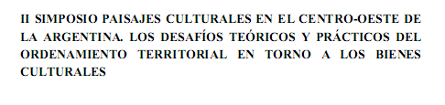
Arqueología y gestión patrimonial: resultados y propuestas para el ordenamiento territorial
ROXANA CATTANEO
23 y 24 de junio de 2014

Slide 2
En esta presentación abordaremos varios ejes en torno al hacer situado desde el Museo de Antropología e IDACOR.
1) Se presentarán los resultados de diversas acciones que se han venido llevando adelante en torno al relevamiento de sitios arqueológicos de la provincia de Córdoba.
2) Se contextualizará la problemática del Patrimonio arqueológico, el derecho a las identidades culturales en nuestra región, la problemática de la conservación y legislación.
3) Se reflexionará sobre las características y el valor de dichas prácticas.
Notes:
El papel de los museos, de sus colecciones y de todas sus actividades en el cumplimiento de sus funciones es el de un agente cultural de primer orden, en una sociedad multicultural y cambiante. Ello nos obliga a repensar nuestras prácticas a la luz de nuevas concepciones teóricas y de la revisión de las viejas ideas que por décadas han gobernado tácitamente en nuestras instituciones museológicas.

Slide 3
Aspectos generales que atraviesan el tema patrimonial ejes diferentes
modos de adquisición,
políticas de conservación y documentación,
tradiciones de investigación,
reglas del campo científico, prácticas instaladas,
organización de los fondos, infraestructura (edificio, mobiliario, equipos),
recursos humanos capacitados,
políticas universitarias y nacionales,
dictaduras/democracia, ciudadanía y participación,
multivocalidad,
reclamos de Pueblos Originarios,
Identidades.

Slide 4
Ejes del diálogo entre comunidades y las investigaciones sobre el patrimonio
PANORAMA JURIDICO INSTITUCIONAL
Relaciones comunidades-estado
Sitios Arqueológicos y espacio territorial: significancia comunitaria y leyes
Pertenencia del patrimonio: contradicciones entre la definición de las comunidades y del sistema legal
Cambios del código civil: comunidades como asociación civil (Art. 148) y la definición del territorio
ARQUEOLOGIA Y MULTIVOCALIDAD
¿Qué es patrimonio? Definición multivocal del patrimonio
Patrimonializacion y Valor histórico
Tierras y Territorios (definiciones pase de territorio a tierras)
LA GESTION
Exposición de los sitios ¿cómo resguardar? Miembros de las comunidades originarias como guías (trabajo desde su propia cosmogonía y relación con el lugar)
Ausencia de la propiedad comunitaria

Slide 5
Formas de trabajo para abordar el problema
Entender las lógicas que subyacen a la formación de los sitios arqueològicos y las colecciones
Disponer de mayor documentación de las colecciones antiguas
Conocer las formas en que se organizó institucionalmente la antropología en Córdoba
Investigar los intereses de investigación y de difusión pública de la antropología
Notes:
Objetivos que tuvo Mirta Bonnin al iniciar su gestión en 1997 en relación a las colecciones

Slide 6
Memorias Materiales…
Colecciones

Slide 7
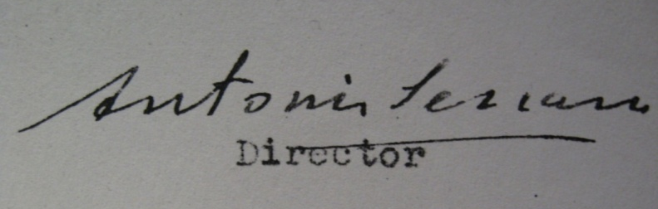
Las instituciones y sus devenires
Instituto de Antropología, Lingüística y Folklore “Monseñor Pablo Cabrera” (1941)
Prof. Antonio Serrano 1942-1956
Instituto de Antropología (1955)
Dr. Alberto Rex González 1956-1963
Dr. Víctor Núñez Regueiro 1963-1966
Prof. Antonio Serrano 1966-1971
Dr. Nicolás de la Fuente 1971-1975
Prof. Carlos Romero 1975-1976
Dr. Eduardo Berberian 1976-1980
Dr. Alberto Marcellino 1981-1988
Disolución del Instituto de Antropología (1988) y creación del CIFFyH de la UNC.
Museo de Antropología
Mgter. Mirta Bonnin 1997-2010
Museo de Antropología (2002) y Unidad Asociada al CONICET (2006)
Dra. Roxana Cattáneo 2010-2013
Museo de Antropología e Instituto de Antropología de Córdoba (CONICET/UNC) (2011)
Notes:
El Museo de Antropología en la actualidad pertenece a la Facultad de Filosofía y Humanidades de la Universidad Nacional de Córdoba, Argentina.
En sus inicios tena dependencia directa del Rectorado de la Universidad ya que se fundó como parte de una política de la Universidad de crear institutos de investigación en las ramas de las humanidades y la filosofa entre los años 1930 y 1940.
En particular, el Museo de Antropología fue incorporado a un instituto con un definido perfil de investigación en las ciencias antropológicas del momento: arqueología, lingüística y folklore.
Instituto de Arqueología, Lingüística y Folklore (IALF), conteniendo las secciones de investigación, la biblioteca y el museo.
La búsqueda del ser argentino como reacción al masivo ingreso de inmigrantes europeos que estaban cambiando el perfil demográfico y cultural del país, objetivo de las élites intelectuales nacionalistas de la época, se tradujo en los objetivos del IALF: se conformaron colecciones de origen arqueológico prehispánico, restos humanos indígenas de Argentina y algunos pases limítrofes, y objetos de factura criolla y registros de música nativa (folklórica) del medio rural cordobés contemporáneo.
En 1955 se produce la cada del gobierno de Perón (1946-55), lo que implicará profundos cambios en las universidades que serán influenciadas por un modelo moderno de ciencia desde un enfoque desarrollista. El IALF será renombrado como Instituto de Antropologa (IA) y se orientará mayormente a los estudios en arqueología desde la perspectiva científica norteamericana y se incrementarán los trabajos de campo
ingresando colecciones de restos exhumados en excavaciones de sitios de vivienda mayormente compuestos por alfarera fragmentada, restos de alimentos vegetales y animales, desechos de talleres lticos, esqueletos humanos.
El IA desarrollará hasta 1966 una labor pionera en el campo antropológico nacional, iniciando líneas de investigación modernas.
A partir de ese año comenzará a tener altibajos, fundamentalmente debido a las interrupciones provocadas por los golpes militares a las instituciones republicanas (1966-73; 1976-83), que traerán las intervenciones a las universidades y la cesantía de personal universitario.
Probablemente como un resultado de ese largo proceso de desgaste institucional que fueron los gobiernos dictatoriales, para el año 1988 el Instituto de Antropología fue disuelto e incorporado a la estructura del recién creado Centro de Investigaciones de la Facultad, situación que continuó hasta el año 2002 en el que se le dio la autonomía a una parte del antiguo instituto: el Museo de Antropología como lo encontramos hoy.
En ese año se formalizó una situación que venía siendo promovida desde mediados de los años 90 desde el ámbito oficial de la Universidad y que apuntaba a una recuperación y jerarquización del Museo y con ella la emergencia de una organización propia y especifica para el desarrollo de sus funciones museológicas. Se elaboraron proyectos de gestión en etapas con el objetivo de obtener una recuperación institucional integral de acuerdo a un diagnóstico inicial en el que se definieron prioridades. A partir de ese año comenzará a tener altibajos, fundamentalmente debido a las interrupciones provocadas por los golpes militares a las instituciones republicanas (1966-73; 1976-83), que traerán las intervenciones a las universidades y la cesantía de personal universitario (Buchbinder 2004).
Como un resultado de ese largo proceso de desgaste institucional que fueron los gobiernos dictatoriales y los funcionarios universitarios encargados de llevar adelante sus políticas, para el año 1988 el Instituto de Antropología fue disuelto e incorporado a la estructura del recién creado Centro de Investigaciones de la Facultad DE Filosofía y Humanidades de la UNC. En el año 2002 cuando se le dio la autonomía a una parte del antiguo instituto: el Museo de Antropología, como lo encontramos hoy.
En ese año se formalizó una situación que venía siendo promovida desde mediados de los años 90 desde el ámbito oficial de la Universidad y que apuntaba a una recuperación y jerarquización del Museo y con ella la emergencia de una organización propia y específica para el desarrollo de sus funciones museológicas y de investigación.

Slide 8
La colección sistemática: los metarrelatos
Coleccionar es un acto intelectual positivo diseñado para demostrar una idea, creando un segundo y revelador contexto (Pearce 1994:202). La colección sistemática depende de principios de organización que son percibidos como externos a la realidad más allá del material específico bajo consideración.
Una selección de ejemplos para los otros ejemplares de su mismo tipo y que completa un conjunto. El énfasis es sobre la clasificación, en la que los especímenes son extraídos de sus contextos y puestos en relaciones creadas muchas veces denominadas series.

Slide 9
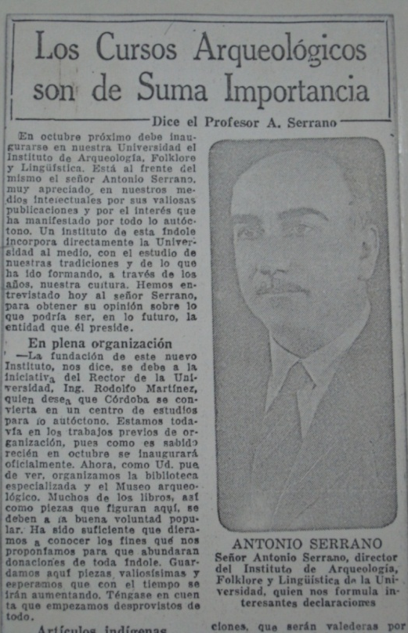
  Política de colecciones:
  1941-48
Córdoba en el contexto nacional
Incipiente institucionalización de una antropología local:
  Incluía todas las funciones museológicas
  Estructura de investigación
Temas antropológicos del momento:
  Debates: S. del Estero y A. de Leyes
  Mapa geo-étnico del país
    Rescate “antropológico” nacional
    COLECCIONES
    Sistemática, activa
    Institucionalizada
    Numéricamente importante
    Con apoyo de la UNC
Redes de relaciones entre académicos, coleccionistas y actores locales, centradas en Antonio Serrano
Temáticas: Arqueológicas, Folklóricas, Etnográficas,
Antropología Física
Notes:
En 1955 se produce la caída del gobierno de Perón (1946-55), lo que implicará profundos cambios en las universidades que serán influenciadas por un modelo moderno de ciencia desde un enfoque desarrollista (Buchbinder 2004).
El IALF será renombrado como Instituto de Antropología (IA) y se orientará mayormente a los estudios en arqueología desde la perspectiva científica culturalista norteamericana (Politis 2001).
Se relegarán los objetivos folklóricos y el interés por la colección de materiales culturales contemporáneos y se incrementarán los trabajos de campo arqueológicos, ingresando colecciones de restos exhumados en excavaciones de sitios de vivienda, mayormente compuestos por alfarería fragmentada, restos de alimentos vegetales y animales, desechos de talleres líticos, esqueletos humanos.

Slide 10
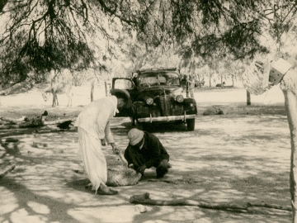
Los viajes en procura de información y de colecciones arqueológicas fueron exhaustivos durante los primeros años.
A partir de 1946 comenzarán a ser menos frecuentes
Al contrario de lo que ocurrirá con los viajes folklóricos que aumentarán en su frecuencia anual y en personas a cargo de hacerlos.
A partir de 1945, la recolección en el terreno de material folklórico crecerá notablemente como una tendencia que se mantendrá hasta 1956.
Las colecciones fundadoras
Notes:
1941, momento en que se materializa un proyecto institucional de establecimiento y consolidación de la arqueología en Córdoba, cuando la Universidad Nacional de Córdoba creará el Instituto de Arqueología, Lingüística y Folklore “Monseñor Pablo Cabrera” como parte de una política de la Universidad de promover institutos de investigación en las ramas de las humanidades y la filosofía entre los años 1930 y 1940
Antonio Serrano ha sido considerado como perteneciente a la tercera generación de arqueólogos de la Argentina, desarrollando sus actividades de investigación en la etapa que Jorge Fernández denomina “de consolidación universitaria o transicional”, ubicada entre 1925 y 1949
desde los inicios institucionales se marcó como requisito reglamentario la incompatibilidad de la función de los miembros del Instituto con la de coleccionista particular en cualquiera de los aspectos que investigaba (Archivo del Museo de Antropología, Proyecto de Reglamento 12/05/45). Por otro lado, Serrano sabía que los distintos tipos de aficionados serían personas con las que debería tratar e incluso negociar para conformar lo que él llamaba la “colección fundadora” (Ferreyra 2006).
Serrano forjará excelentes lazos con un conjunto de religiosos que efectuaban excavaciones y dirigían museos de provincias, lo que le permitirá acceder al estudio de sus colecciones e incorporarlas a sus trabajos sobre el Noroeste argentino principalmente, y obtener ocasionalmente algunas piezas en donación.
Mecanismos
Compra, donación, préstamo
Red de contactos
Maestros, directores de escuelas, funcionarios locales y provinciales
Coleccionistas locales, pobladores interesados
Religiosos “arqueólogos”
Colegas del país y países limítrofes
Antiguos alumnos
Pedidos a gobiernos por medio del Rectorado
Intercambio con otros museos
Viajes

Slide 11
Colecciones

Slide 12
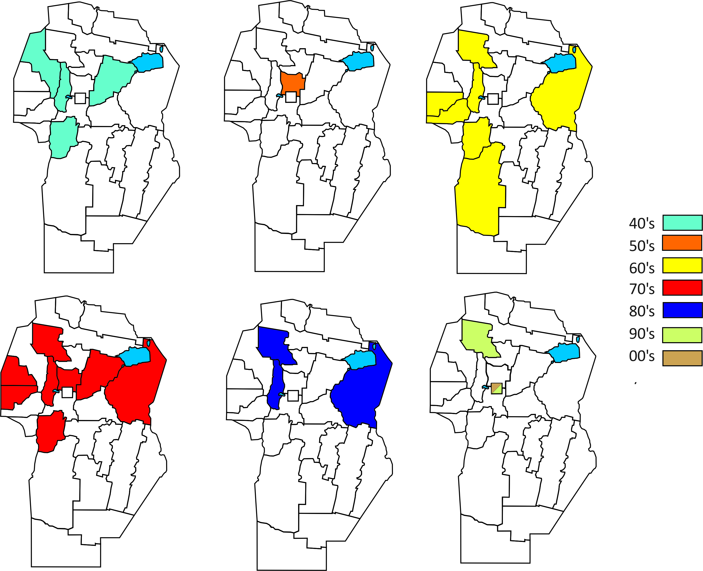
MAPA DE ORIGEN DE PROCEDENCIA DE LAS COLECCIONES IZETA Y BONNIN (2008)

Slide 13
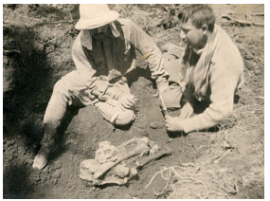
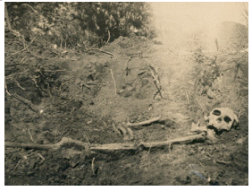
Colecciones de antropología física
Restos esqueletales
antropología como antropología física y con ello a los restos esqueletales humanos que eran su principal fuente de estudio
al hallarse en contextos arqueológicos eran conceptualizados como arqueológicos y no se constituyeron como un conjunto separado y diferenciado de las colecciones arqueológicas
La colección de restos humanos se fue adquiriendo principalmente por dos vías:
a) exhumados en excavaciones arqueológicas en proyectos de investigación
b) por cesión definitiva o temporaria de terceros.
Notes:
Esta franca y decidida política de coleccionismo generará un importante conjunto material que sumado a los materiales obtenidos en sus propios proyectos de investigación le permitira integrar miles de objetos arqueológicos, folklóricos y etnográficos de distintos lugares del país y, en menor medida de otros pases, que conformaran una colección suficiente como para iniciar oficialmente las actividades del museo. Según la programación prevista, el IALF debería ser inaugurado oficialmente en Octubre de 1942, luego de haberse creado formalmente el 10 de Diciembre de 1941. En ese acto:
...será librado al público el Museo Antropológico de la Universidad. Esta dirección aspira que dicho museo pueda mantenerse abierto al público en determinados das de la semana, sirviendo as también a la cultura popular. (AMA, Nota 16/09/42).
Finalmente la inauguración oficial del IALF será el 7 de julio de 1944. Lo será en esa semana por pedido de la Comisión de Festejos de la semana de Córdoba por ser el 6 de Julio el aniversario de su fundación, pero recién en 1944 debido a postergaciones relacionadas con la insuficiencia de espacio para el museo, la falta de personal, la necesidad de vitrinas y otro mobiliario y, fundamentalmente, por que se estaba esperando completar la colección ideal imaginada por el director. Con la idea de que el Instituto se convirtiera en un centro de cultura de gravitación continental, Serrano consideraba que necesitaba la formación de una biblioteca especializada, un museo y una publicación. En particular, consideraba que el museo antropológico había de servir a la cultura popular y a la enseñanza, quizás por su formación docente pero también debido a su ideología liberal. Como él mismo lo afirma en su discurso inaugural:

Slide 14
Iniciativas surgidas de la Institución frente a la situación en 1998
1999. Se retiraron de las exhibiciones los restos humanos.
Plan especial de conservación de restos humanos
Problema: tratamiento científico de las colecciones
Desconocimiento de cantidad, procedencia, desarticulación
Desarrollo de Programas institucionales orientados a colecciones y a fortalecer los vínculos con las comunidades

Slide 15
Algunos datos de la interacción
2003 Se radica en el museo el proyecto CONICET de Antropología Molecular dirigido por el Dr. Dario Demarchi
2004: Encuentro en Traslasierra, San Carlos Minas, y otras comunidades del norte de Córdoba que luego se van a constituir como comunidades indígenas
2004 Búsqueda de información sobre el proyecto de ADN (Dr. Dario Demarchi y colaboradores)
2006: Programa Antropología y comunidades Primer subsidio Patrimonio y Sociedad de SPU
2007: Contacto con el ICA pidiendo profesores para su carrera de profesorado en Antropología (Alfonso Uribe, Gustavo Martínez, Emiliano Salguero, Laura Micetich, German Figueroa)

Slide 16
Programa “Patrimonio Local y Sociedad”,
El dependiente de la Secretaría de Extensión de la UNC, cuya sede es el Museo de Antropología, inicio sus actividades en Agosto de 2007 y hasta el 2011 bajo la coordinación de la Magíster Yoli Martini
Asesoramiento
Plan de formación

Slide 17
Programa Antropología y Comunidades
2007-2008
El programa Antropología y Comunidades es coordinado por la Magíster Laura Misetich.
Participaron y trabajaron con comunidades e instituciones en áreas rurales de la provincia de Córdoba, creando y/o fortaleciendo redes sociocomunitarias, sobre todo a nivel de municipalidades

Slide 18
Programa de arqueología de rescate
El Equipo de Arqueología de Rescate (E.A.R.) del Museo de Antropología se formó a partir de las diversas demandas surgidas en la comunidad vinculadas a la protección, recuperación y puesta en valor de lo que las mismas consideran su patrimonio arqueológico e histórico.
A cargo de la Dra. Mariana Fabra y colaboradores.
El Equipo Argentino de Antropología Forense se radica en el Museo
2002 Comienzan las tareas de apoyo al EAAF, con personal especializado, lugar de trabajo, equipamiento
2009 el Museo de Antropología y el Equipo Argentino de Antropología Forense firmaron un convenio con el Poder Judicial de la Provincia de Córdoba, mediante el cual se creaba un equipo especializado en la exhumación y posterior análisis de restos óseos humanos recuperados en contextos arqueológicos o forenses, en el territorio de la Provincia de Córdoba.

Slide 19
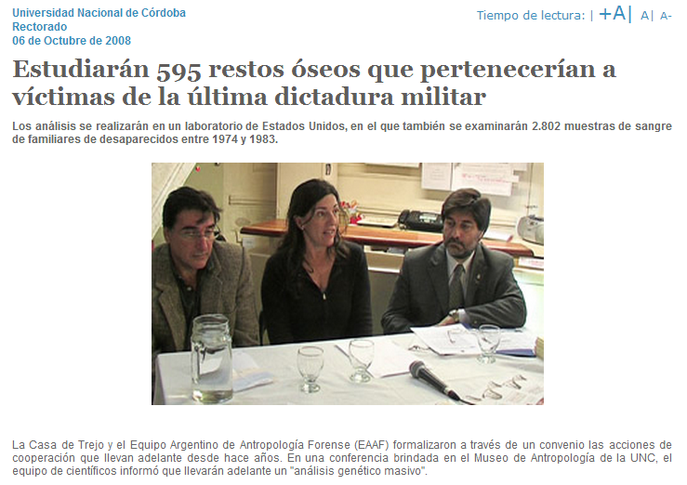
El EAAF en el Museo desde 2002

Slide 20
2011 Programa de Arqueología Pública
Dirección-codirección: Dra. Mariana Fabra- Mgter. Mariela E. Zabala
A) RESCATES ARQUEOLÓGICOS
  Prospección y excavación. Análisis bioantropológico.
  Acondicionamiento de colecciones y A.3. Redacción de informes
B) ACTIVIDADES DE DIVULGACIÓN CIENTÍFICA
  Tríptico educativo
  Charlas-Talleres para público en general.
  C) NOTAS Y ENTREVISTAS PERIODÍSTICAS
  D) VISITAS
  E) CONFERENCIAS
F) FORMACIÓN DE RECURSOS HUMANOS
G) ALUMNOS DE GRADO Taller de Manejo de Colecciones bioantropológicas, Ciclo de presentación de tesinas , Ayudantías alumnos y Adscripciones
H) PRESENTACION DE TRABAJOS EN CONGRESOS Y JORNADAS

Slide 21
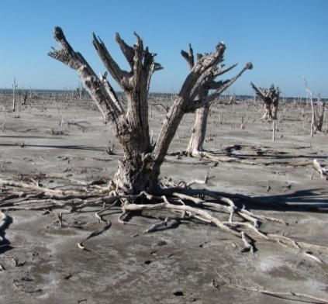
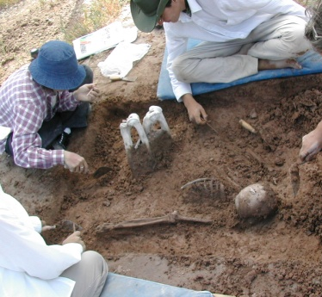
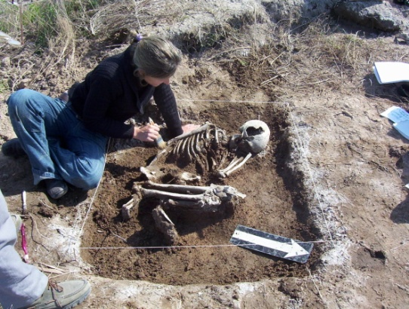
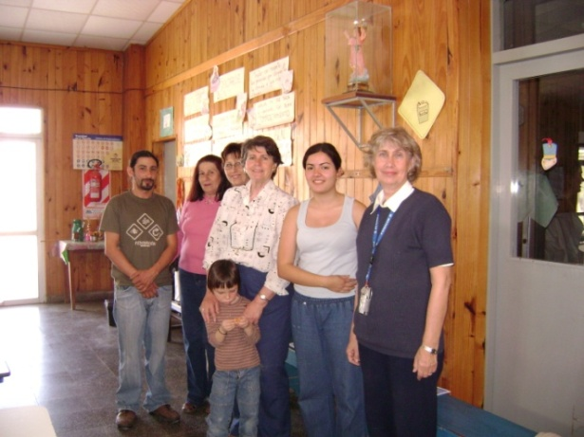
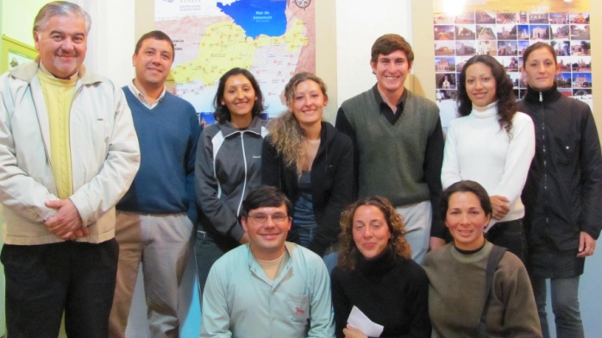
Arqueología Pública: patrimonio arqueológico y derechos culturales en el Noreste de la provincia de Córdoba (2011)
-SEU, FFyH, Museo de Antropologia -
Sitios en riesgo
Interés por parte de comunidades y Red de Museos de Ansenuza

Slide 22
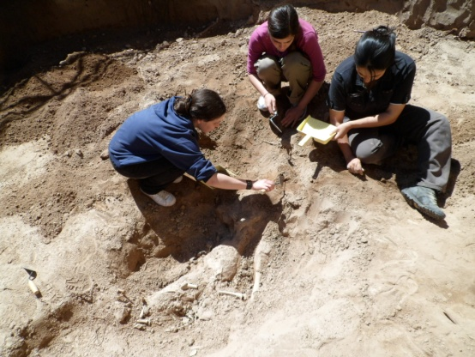
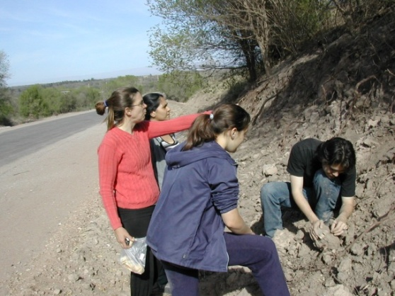
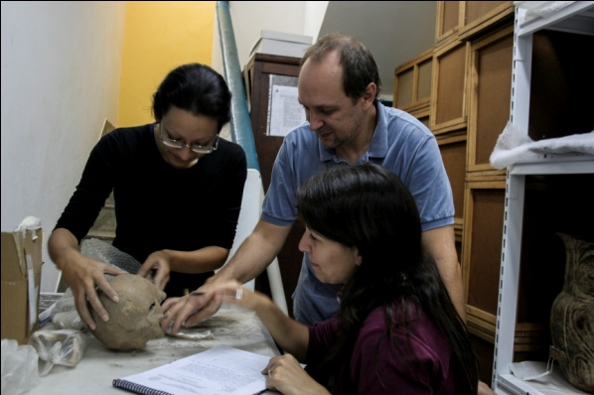
Programa de Arqueología Pública (PAP) en Córdoba.
PRACTICAS EXTENSIONISTAS
Trabajos de Arqueología de Rescate
Convocados por museos y municipios del interior provincial, como por denuncias realizadas por particulares ante instituciones judiciales (Juzgados, Fiscalías) o policiales (comisarias).
Restos óseos humanos
Convenio Superior tribunal de Justicia. EAAF. PAP
45 forenses
14 arqueológicos
2009-2013: 72 casos
Participación alumnos de grado. Firma de protocolo de trabajo de campo y de laboratorio

Slide 23
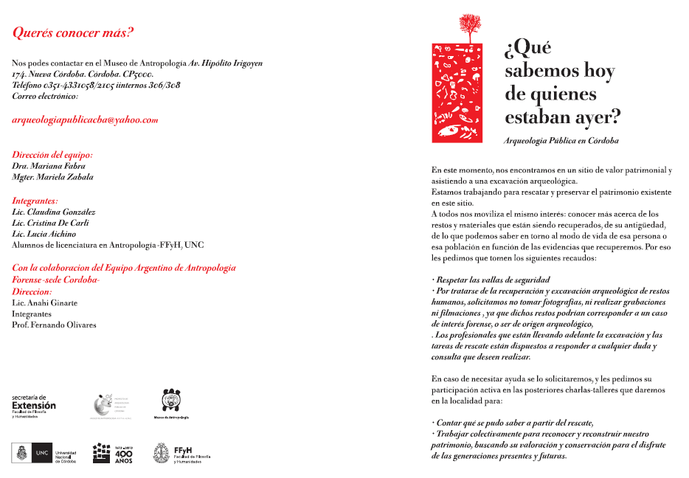
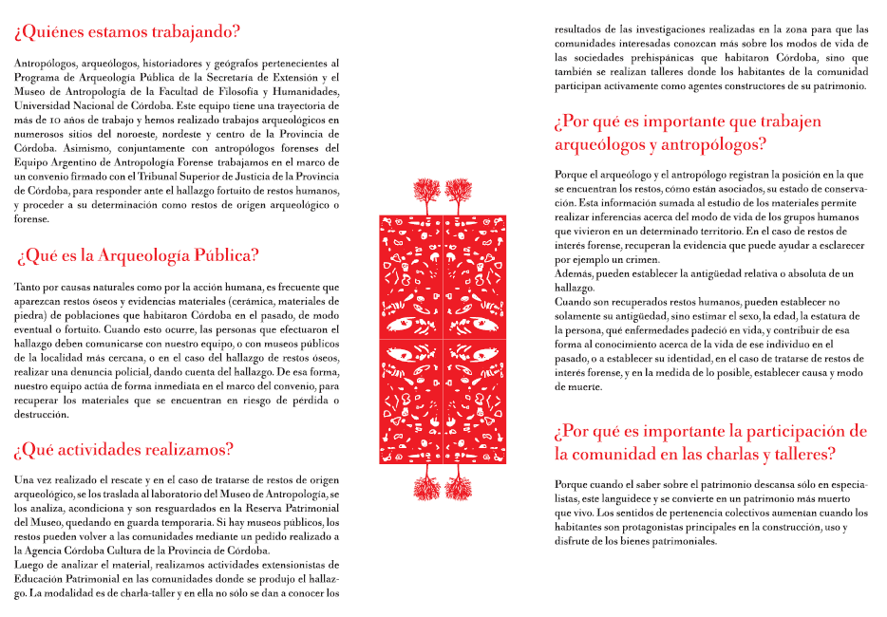
Entrega de material informativo durante la realización de los trabajos de campo, para dar a conocer la metodología de trabajo del equipo

Slide 24
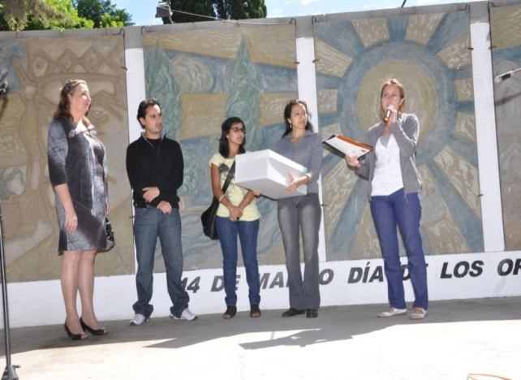
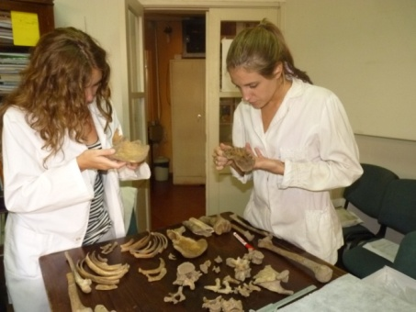
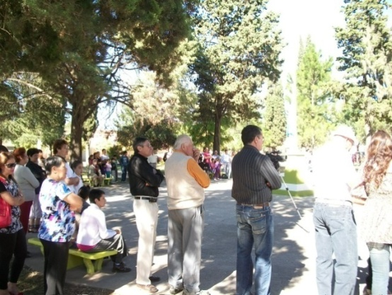
Restituciones
CASOS DE RESTITUCION POR ACUERDOS
CON INSTITUCIONES (MUSEOS) A CARGO DE
DRA MARIANA FABRA
MISTOLAR
COLONIA MULLER
LA PARA
RIO SEGUNDO
CASOS DE RESTITUCION POR
ACUERDOS CON OTRAS INSTITUCIONES
MUNICIPALIDAD DE TRANSITO
CASOS DE FIRMA DE ACUERDOS DE
RESTITUCION CON MIEMBROS DE
COMUNIDADES EN SANTA ROSA
DE CALAMUCHITA

Slide 25
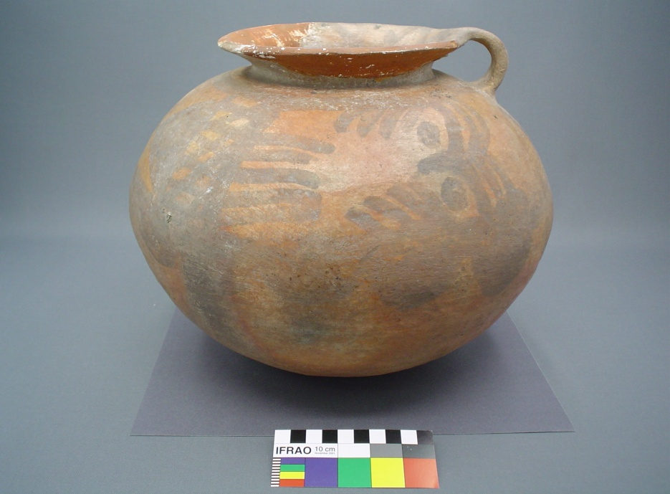
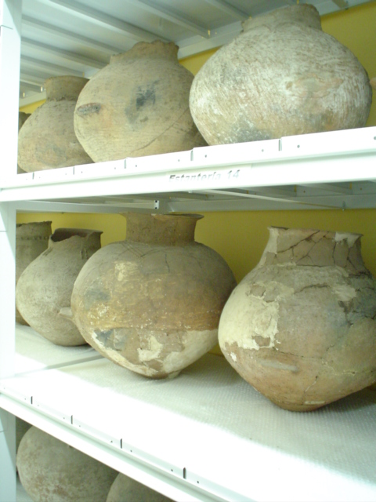
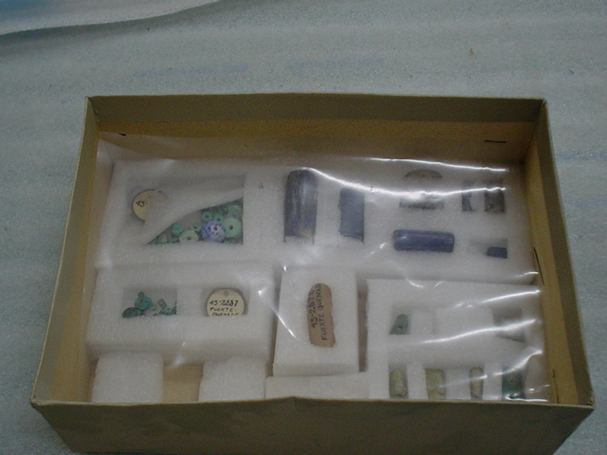
Áreas de Conservación y Documentación:
Gestión de las Colecciones

Slide 26
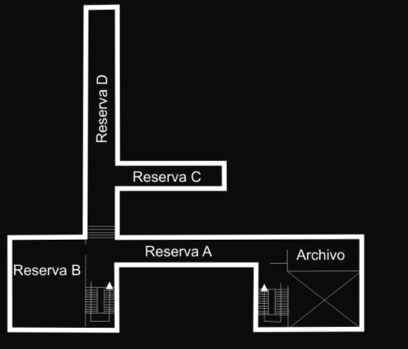
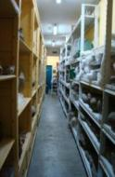
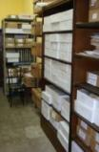

Trabajos de construcción de bases de datos sobre colecciones
Superficie destinada al resguardo de objetos: 400 m²
Cantidad de objetos: 60.000
Fondos documentales del Archivo (MONTES, VON HAUENSCHILD, HEREDIA, BORNANCINI, INSTITUCIONAL)
Colecciones:
Arqueológicas (CORDOBA, NOA, NEA, PATAGONIA, BOLIVIA)
Etnográficas (CORDOBA, CHACO, ECUADOR, NOA)
Bioantropológicas (CORDOBA)
Se ubica en el subsuelo de la Cara Sur del
Pabellón Argentina (Ciudad Universitaria , UNC)

Slide 27
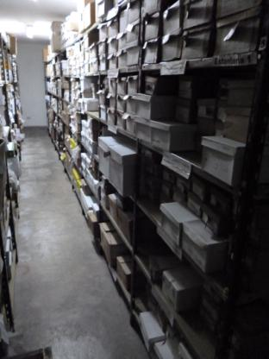
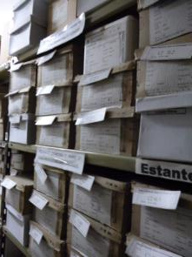
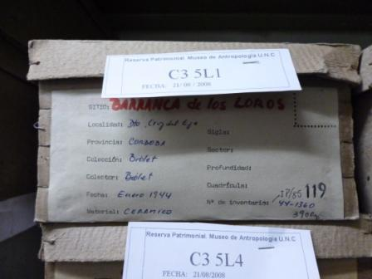
La Reserva “C” de la Reserva Patrimonial del Museo de Antropología:
Arqueología de Sierras Centrales
Responsable: Dr. Andrés Izeta

Slide 28
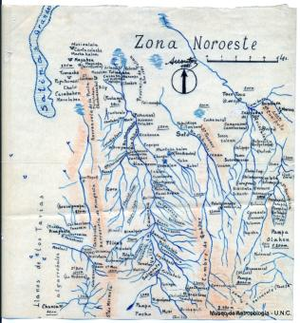
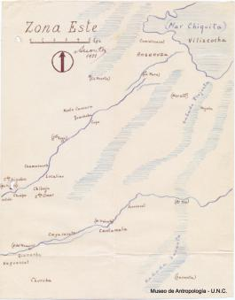
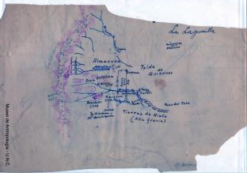
CARTOGRAFÍA DEL FDMA
Comprende distintos tipos:
Cartas IGM
Cartas Mineras
Producción propia:
  Minería
  Arqueología
  Historia de pueblos originarios
  en base a datos etnohistóricos y del Archivo Histórico de la Provincia de Córdoba
Fondo Documental Aníbal Montes

Slide 29
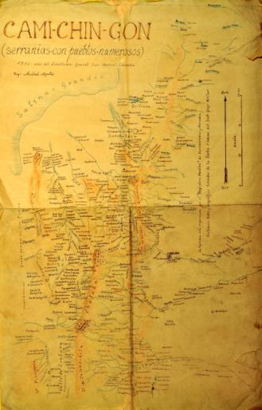
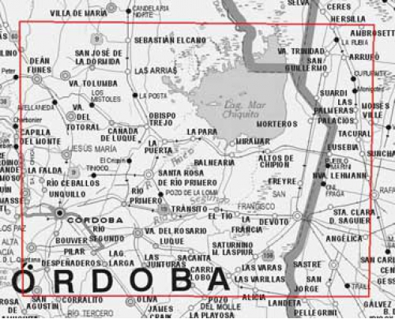
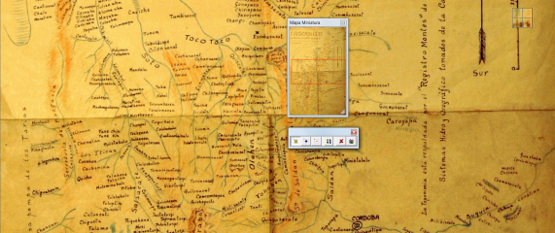
Compilación de mapas temáticos en base a la carta IGM Córdoba 1:500.000 (IGM 2963-2966-3163-3166-3363-3366), Proyección conforme Gauss Kruger, Faja 4)
Poblados originarios al arribo de los españoles en base a documentación histórica del AHPC (Registro de encomiendas y mercedes).
Fondo Documental Aníbal Montes

Slide 30
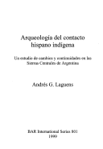
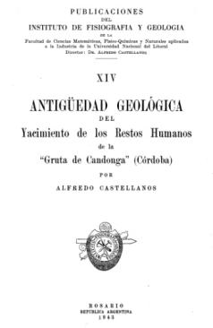
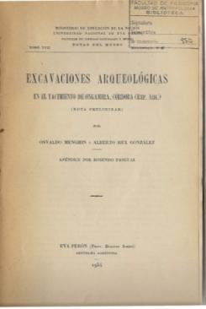
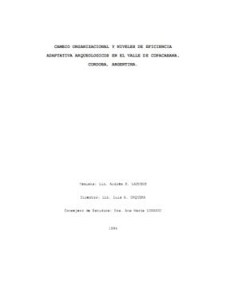
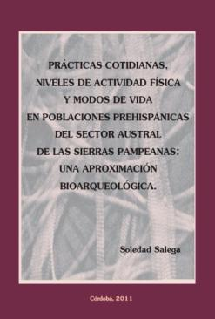
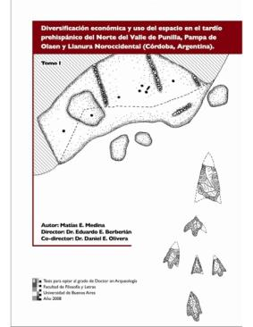
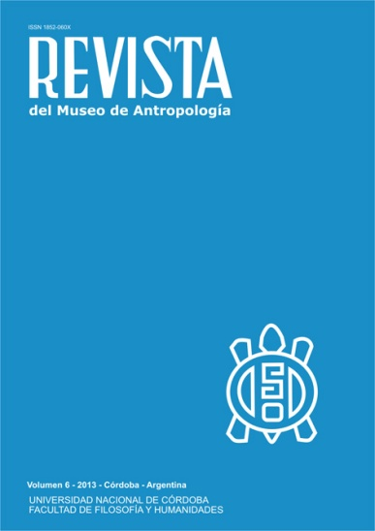
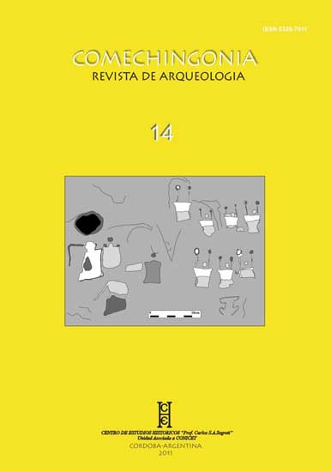
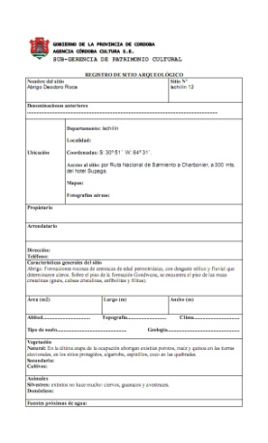
Relevamiento bibliográfico

Slide 31
Resumiendo:Una mirada histórica
Gestión universitaria:
  Centrada en la investigación
  Modelo “instituto” científico
  Museo como parte del proceso de investigación
  Colecciones como evidencia científica
  El público ocupa un lugar secundario
  Sin vinculo con comunidades originarias

Slide 32
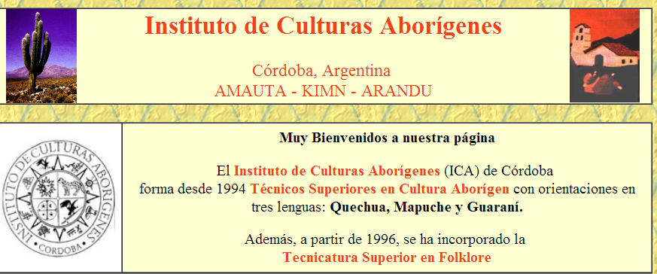
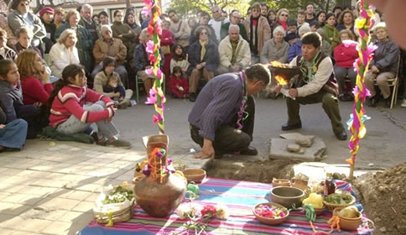
Historia de las comunidades Comechingonas de Córdoba 1992-2013
El ICA (Instituto de Culturas Aborígenes)
  Horacio Saravia y José María Bompadre
Otras comunidades ancestrales
Colores elegidos para la bandera de las comunidades comechingonas

Slide 33

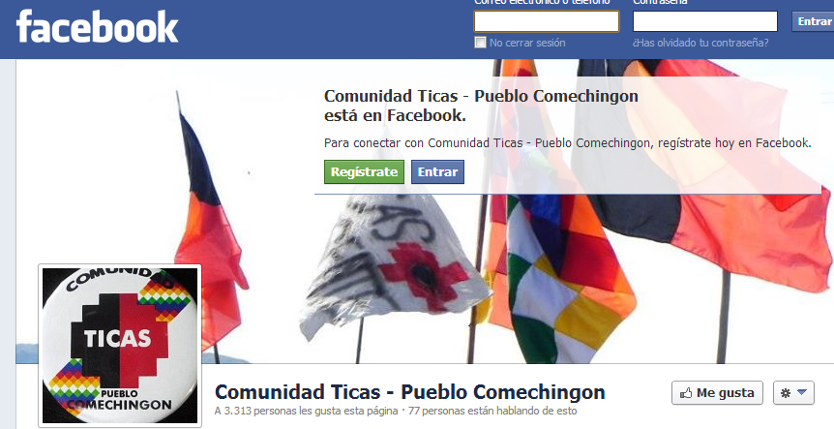
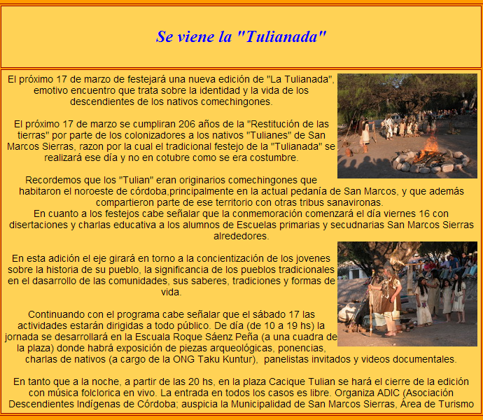
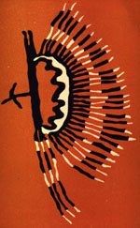

9 comunidades ancestrales constituidas con personería jurídica ubicadas en el centro y norte de la prov de Córdoba
Trayecto distinto a la de las comunidades Ranqueles del sur de Córdoba

Slide 34


“En un artículo aparecido el pasado viernes en La Voz del Interior, leo que mediante un estudio se ha identificado sangre aborigen en siete familias que habitan desde hace muchos años en barrio Alberdi. Se afirma que el descubrimiento acredita su ascendencia comechingona, lo que me lleva a preguntarme sobre la base de qué patrones genéticos se llega a esa conclusión. Admito que ello es posible pero, en tal caso, la radicación allí de quienes proporcionaron tal sangre se habría producido después de la creación de dicho pueblo, que en sus orígenes no fue habitado por comechingones. Se dice también en el artículo que los comechingones habitaban allí desde antes de la llegada del gobernador Cabrera y, por boca de un sacerdote católico, se añade : “Está acreditado que fueron los comechingones que habitaban allí los que hicieron la acequia”. En ambos casos estimo que se trata de un error. ”
Los historiadores locales de la Junta Provincial y la negación
Notes:
En un artículo aparecido el pasado viernes en La Voz del Interior, leo que mediante un estudio se ha identificado sangre aborigen en siete familias que habitan desde hace muchos años en barrio Alberdi. Se afirma que el descubrimiento acredita su ascendencia comechingona, lo que me lleva a preguntarme sobre la base de qué patrones genéticos se llega a esa conclusión. Admito que ello es posible pero, en tal caso, la radicación allí de quienes proporcionaron tal sangre se habría producido después de la creación de dicho pueblo, que en sus orígenes no fue habitado por comechingones.
Se dice también en el artículo que los comechingones habitaban allí desde antes de la llegada del gobernador Cabrera y, por boca de un sacerdote católico, se añade : “Está acreditado que fueron los comechingones que habitaban allí los que hicieron la acequia”. En ambos casos estimo que se trata de un error.
Sin constancia. No hay ninguna constancia documental de que en lo que hoy es barrio Alberdi hubiera un pueblo de indios a la fecha de la fundación de Córdoba. El único pueblo aborigen del que hay referencias, dentro de los actuales límites de la ciudad, es el de Quisquisacate, situado en lo que hoy es el “casco chico”, el lugar elegido por Cabrera para fundar la ciudad. Así consta en el Acta de Fundación, labrada “en el asiento que en la lengua destos indios se llama Quisquisacate”. Es posible que los habitantes de dicho pueblo fuesen de etnia comechingona, pero no puede asegurarse. Contribuye a dudar de ello el hecho de que, según los filólogos que se han ocupado del tema, la voz Quisquisacate reconoce raíz sanavirona.

Slide 35


El Malón vive
“El Malón Vive, Grupo Universitario Indígena parte de una realidad distinta a la vida dentro de las comunidades originarias, hemos vivido en distintas ciudades del país y hemos aprendido a desarrollarnos dentro de un sistema, algunos de nosotros tenemos sangre indígena de distintos pueblos, tienen el interés y la motivación de conocer la historia de nuestros pueblos y aportar a la defensa de nuestros derechos, como personas y como comunidades”.

Slide 36
El rol del estado en Córdoba
Estado Provincial.
  Falta de adhesión a la ley nacional de Patrimonio
  La provincia no ha reconocido a las comunidades indígenas, si hay reconocimientos parciales. Ej. Raúl Verasay en la Comisión de Educación Intercultural.
  Falta de interés por el patrimonio indígena en general con ausencia de financiamiento o estructura administrativa o de gestión de colecciones bajo su cuidado
  Falta de repositorios institucionales
  Ausencia de Director de Patrimonio
  Febrero de 2013: Creación de listado de yacimientos arqueológicos y paleontológicos .
  2014. Firma de acuerdos con la UNC
Estado Nacional: la UNC
Estados Municipales

Slide 37

Acciones
2010-2013 Proyecto Marco MINCyT/Cba-FONCYT/ANPCyT
Bases para el ordenamiento territorial de los espacios rurales de la provincia de Córdoba
Responsable Mgter O. Giayetto (UNRC)

Slide 38

Bases Ambientales para el Ordenamiento Territorial de la Provincia de Córdoba
(http://www.ordenamientoterritorialcba.com/web2/index.html)
Generar capas de información ambiental para dar respuesta a las 3 esferas de las que depende el desarrollo humano (biofísica, socio-económica e infraestructural)
Elaborar recomendaciones basadas en el análisis multicapa, para el ordenamiento territorial de la provincia.
Construir un Sistema de Información Geográfica (SIG) que integre tal información multidisciplinar.
Desarrollo del proyecto en su capa arqueológica
  Universidad Nacional de Rio Cuarto (UNRC)
  Universidad Nacional de Córdoba (UNC)

Slide 39

Un poco de historia. Contextos de producción de datos arqueológicos, contextos de preservación de colecciones y los datos para la BaDACor.

Slide 40
Cantidad de sitios arqueológicos en la provincia de Córdoba

Slide 41
Cantidad de sitios arqueológicos en la provincia de Córdoba
TOTAL DE SITIOS
2017
SITIOS ARQUEOLOGICOS
1936
FORTINES
17
MONUMENTOS HISTORICOS
64
N° | Departamentos de la provincia de Córdoba | Cantidad de sitios | Orden provincial de acuerdo a cantidad de sitios arqueológicos | Orden provincial de acuerdo a la cantidad de habitantes | Orden provincial De acuerdo a la superficie en Km²
1 | CALAMUCHITA | 157 | 5 | 14 | 16
2 | CAPITAL | 38 | 13 | 1 | 26
3 | COLON | 47 | 12 | 3 | 24
4 | CRUZ DEL EJE | 241 | 2 | 13 | 11
5 | GENERAL ROCA | 21 | 19 | 19 | 3
6 | GENERAL SAN MARTIN | 10 | 22 | 6 | 14
7 | ISCHILIN | 118 | 6 | 20 | 13
8 | JUAREZ CELMAN | 3 | 24 | 12 | 7
9 | MARCOS JUAREZ | 4 | 23 | 9 | 6
10 | MINAS | 168 | 4 | 25 | 17
11 | POCHO | 105 | 8 | 24 | 21
12 | PRESIDENTE ROQUE SAENZ PEÑA | 0 | 25 | 18 | 8
13 | PUNILLA | 341 | 1 | 5 | 23
14 | RIO CUARTO | 87 | 9 | 2 | 1
15 | RIO PRIMERO | 29 | 16 | 16 | 10
16 | RIO SECO | 69 | 10 | 22 | 9
17 | RIO SEGUNDO | 34 | 14 | 10 | 15
18 | SAN ALBERTO | 169 | 3 | 17 | 19
19 | SAN JAVIER | 22 | 18 | 15 | 25
20 | SAN JUSTO | 26 | 17 | 4 | 2
21 | SANTA MARIA | 69 | 11 | 11 | 18
22 | SOBREMONTE | 17 | 20 | 26 | 20
23 | TERCERO ARRIBA | 30 | 15 | 7 | 12
24 | TOTORAL | 17 | 21 | 21 | 22
25 | TULUMBA | 114 | 7 | 23 | 5
26 | UNION | 0 | 25 | 8 | 4
 | TOTAL | 1936
 | FORTINES | 17
 | MONUMENTOS HISTORICOS | 64
 | TOTAL GENERAL | 2017

Slide 42


ORIGEN DE LOS DATOS PARA INCORPORAR EL SITIO A LA BADACOR

Slide 43








Slide 44


NIVEL DE INTERVENCION DE LOS SITIOS REGISTRADOS EN LA BADACOR

Slide 45


SITUACIÓN ACTUAL DE LOS SITIOS

Slide 46
DEPARTAMENTO | PEDANIA | LOCALIDAD | SITIO | CAPA/ COMP. | FECHADO | CODIGO LAB | MATERIAL | BIBLIOGRAFIA
CALAMUCHITA | CAÑADA DE ALVAREZ | EMBALSE RIO TERCERO | CENTRAL NUCLEAR 2 |  | 3409+/-47 | MTC-15147 |  | PAUTASSI 2011
CALAMUCHITA |  |  | RIO III QUILLINZO |  | 975+/-38 | MTC13245 | OSEO H. | FABRA Y GONZALEZ 2012
CALAMUCHITA | CAÑADA DE ALVAREZ | VILLA QUILLINZO | BANDA MERIDIONAL DEL LAGO |  | 695+/-20 | UCI39104 | OSEO H. | FABRA Y GONZALEZ 2012
COLON | SAN VICENTE | LA GRANJA | LA GRANJA |  | 1280+/-20 | UCI22282 |  | SALEGA, 2011. FABRA, M. Y GONZALEZ 2012
COLON | SAN VICENTE | JESUS MARIA | ESTANCIA JESUS MARIA |  | 1618 d.C. |  |  | HTTP://WWW.CBA.GOV.AR/ VERCANAL.JSP?IDCANAL=51179
COLON | SAN VICENTE | RIO CEBALLOS | GRUTA DE CANDONGA |  | 10450+/-50 | SRLA1062 | OSEO H. | CORNERO Y NEVES 2011
COPACABANA | COPACABANA | COPACABANA | CEMENTERIO VIEJO |  | 5240+/-140 |  |  | LAGUENS. A. 1999
COPACABANA | COPACABANA | COPACABANA | CEMENTERIO VIEJO |  | 4970+/-120 |  |  | LAGUENS. A. 1999
COPACABANA | COPACABANA | CHUÑA | EL RANCHITO |  | 2950+/-180 |  |  | SCHOBINGER 1973, LAGUENS 1994
COPACABANA | COPACABANA | CHUÑA | EL RANCHITO |  | 370+/-45 |  | CARBON | LAGUENS. A. Y M. BONNIN 2009
CRUZ DEL EJE |  | PNQC | RIO YUSPE 11 |  | 1540+/-50 | LP-1658 | CARBON | PASTOR 2007
CRUZ DEL EJE |  | PNQC | RIO YUSPE 11 |  | 1170+/-50 | LP-1449 | CARBON | RECALDE 2008
CRUZ DEL EJE | ROSARIO | LOS GIGANTES | RIO YUSPE 14 |  | 640+/-70 | LP1514 | CARBON | PASTOR 2005
ISCHILIN | COPACABANA | ONGAMIRA | ALERO DEODORO ROCA | SECTOR A | 6550+/-150 | GR-5414 | CARBON | VOGEL Y LERMAN 1969
ISCHILIN | COPACABANA | ONGAMIRA | ALERO DEODORO ROCA | SECTOR B | 1915+/-45 | MTC14158 | OSEO F. | CATTANEO, IZETA Y TAKIGAMI 2013
ISCHILIN | COPACABANA | ONGAMIRA | ALERO DEODORO ROCA | SECTOR B | 3043+/-41 | MTC14144 | CARBON | CATTANEO, IZETA Y TAKIGAMI 2013
ISCHILIN | COPACABANA | ONGAMIRA | ALERO DEODORO ROCA | SECTOR B | 3390+/-37 | AA93736 | CARBON | CATTANEO, IZETA Y TAKIGAMI 2013
ISCHILIN | COPACABANA | ONGAMIRA | ALERO DEODORO ROCA | SECTOR B | 3515+/-37 | AA93737 | CARBON | CATTANEO, IZETA Y TAKIGAMI 2013
ISCHILIN | COPACABANA | ONGAMIRA | ALERO DEODORO ROCA | SECTOR B | 3984+/-38 | AA93738 | CARBON | CATTANEO, IZETA Y TAKIGAMI 2013
ISCHILIN | COPACABANA | ONGAMIRA | ALERO DEODORO ROCA | SECTOR B | 4562+/39 | AA93739 | CARBON | CATTANEO, IZETA Y TAKIGAMI 2013
ISCHILIN | ALTA GRACIA | ALTA GRACIA | EA. JESUITICA DE ALTA GRACIA |  | 1643 d.C. |  |  | HTTP://WWW.CBA.GOV.AR/ VERCANAL.JSP?IDCANAL=51179
ISCHILIN | COPACABANA | COPACABANA | YACOPAMPA 1 |  | 623+/-42 | MTC13255 | OSEO H. | FABRA Y GONZALEZ 2012
ISCHILIN | COPACABANA | COPACABANA | SAN ANTONIO DE NUNSACAT |  | 387+/-41 | MTC13250 | OSEO H. | FABRA Y GONZALEZ 2012
JUAREZ CELMAN | LA CARLOTA | LA CARLOTA | FUERTE DE LA PUNTA DEL SAUCE |  | 1752 d.C. |  |  | MAYOL LAFERRERE, ALBERTO ABECASIS
JUAREZ CELMAN | LA CARLOTA | LA CARLOTA | FORTIN DEL PILAR |  | 1796 d.C. |  |  | MAYOL LAFERRERE, ALBERTO ABECASIS
JUAREZ CELMAN | LA CARLOTA | LA CARLOTA | FORTIN SAN CARLOS |  | 1785 d.C. |  |  | MAYOL LAFERRERE, ALBERTO ABECASIS
JUAREZ CELMAN | LA CARLOTA | LA CARLOTA | FORTIN DE LA REDUCCION |  | 1779 d.C. |  |  | MAYOL LAFERRERE, ALBERTO ABECASIS
MINAS | GUASAPAMPA |  | CERCO DE LA CUEVA 3 |  | 390+/-60 | LP-1709 | CARBON | RECALDE 2008
MINAS | GUASAPAMPA | LA PLAYA | YACOPAMPA 1 |  | 1360+/-60 | LP-1812 | CARBON | PASTOR 2007
MINAS | GUASAPAMPA | LA PLAYA | CHARQUINA 2 |  | 1060+/-60 | LP-1882 | CARBON | PASTOR 2007
MINAS | SALSACATE | TALA CAÑADA | ARROYO TALAININ 2 |  | 740+/-60 | LP-1450 | CARBON | PASTOR 2007
MINAS | GUASAPAMPA | LA PLAYA | ROSCA YACO |  | 705+/-131 | MTC13252 | OSEO H. | FABRA Y GONZALEZ 2012
MINAS | GUASAPAMPA | LA PLAYA | CERRO COLORADO |  | 664+/-150 | MTC13216 | OSEO H. | FABRA Y GONZALEZ 2012
MINAS | GUASAPAMPA | LA PLAYA | ISCHILIN |  | 459+/-38 | MTC13256 | OSEO H. | FABRA Y GONZALEZ 2012
MINAS | GUASAPAMPA | CHARQUINA | CHARQUINA |  | 445+/-38 | MTC13253 | OSEO H. | FABRA Y GONZALEZ 2012
MINAS | GUASAPAMPA | LA PLAYA | CHARQUINA 2 |  | 1190+/-70 | LP-2060 | SEMILLA | PASTOR ET AL 2012
MINAS | GUASAPAMPA | LA PLAYA | CHARQUINA 2 |  | 1090+/-40 | LP-2417 | SEMILLA | PASTOR ET AL 2012
MINAS | SALSACATE | TALA CAÑADA | ARROYO TALAININ 2 |  | 980+/-60 | LP-2252 | CARBON | PASTOR ET AL 2012
MINAS | SALSACATE | TALA CAÑADA | ARROYO TALAININ 2 |  | 900+/-50 | LP-2269 | CARBON | PASTOR ET AL 2012
MINAS | SALSACATE | TALA CAÑADA | ARROYO TALAININ 2 |  | 740+/-60 | LP-1450 | CARBON | PASTOR ET AL 2012
POCHO | SALSACATE |  | CRUZ CHIQUITA 3 |  | 2466+/-51 | AA68147 | OSEO H. | PASTOR 2008
PUNILLA | SAN ANTONIO | VILLA GIARDINO | LAS CHACRAS 2 |  | 466+/-45 | AA68142 | OSEO F. | MEDINA 2008
PUNILLA | SAN ANTONIO | LA FALDA | PUESTO LA ESQUINA 1 |  | 365+/-38 | AA64816 | CARBON | MEDINA 2008
PUNILLA | SAN ANTONIO | LA FALDA | PUESTO LA ESQUINA 1 |  | 362+/-43 | AA64815 | CARBON | MEDINA 2008
PUNILLA | SAN ROQUE | PNQC | EL ALTO 3 | C1A | 11010+/-80 | LP-1506 | CARBON | RIVERO Y ROLDAN 2005
PUNILLA | SAN ROQUE | PNQC | EL ALTO 3 |  | 9790+/-60 | LP-1420 | CARBON | RIVERO Y ROLDAN 2005
PUNILLA | SAN ROQUE | PNQC | ARROYO EL GAUCHO 1 | C1 | 7160+/-90 | LP-1722 | CARBON | RIVERO 2007
PUNILLA | SAN ROQUE | PNQC | EL ALTO 3 | C1B | 7108+/-74 | AA68145 | CARBON | RIVERO ET AL. 2008
PUNILLA | SAN ANTONIO | VILLA GIARDINO | LAS CHACRAS 2 |  | 3819+/-55 | AA64822 | OSEO F. | RIVERO 2007
PUNILLA | SAN ROQUE | PNQC | ARROYO EL GAUCHO 1 | C2 | 3700+/-70 | LP-1612 | CARBON | MEDINA 2008
PUNILLA | SAN ROQUE | PNQC | ARROYO EL GAUCHO 1 | C2 | 3590+/-60 | LP-1599 | CARBON | RIVERO 2007
PUNILLA | SAN ROQUE | PNQC | EL ALTO 3 | C2 | 2990+/-70 | LP-1502 | CARBON | RIVERO 2007
PUNILLA | SAN ROQUE | PNQC | EL ALTO 3 | C2 | 2770+/-80 | LP-1287 | CARBON | ROLDAN ET AL. 2005
PUNILLA | SAN ROQUE | PNQC | EL ALTO 3 | C2 | 1690+/-70 | LP-1604 | CARBON | RIVERO 2007
PUNILLA |  | TALA CAÑADA | ARROYO TALA CAÑADA 1 |  | 1028+/-40 | AA64820 | SEMILLA | MEDINA 2008
PUNILLA | SAN ANTONIO | VILLA DE CHARACATO | LOS ALGARROBOS 1 |  | 949+/-40 | AA64818 | CARBON | PASTOR 2007
PUNILLA |  | TALA CAÑADA | ARROYO TALA CAÑADA 1 |  | 900+/-70 | LP-1511 | CARBON | PASTOR 2008
PUNILLA | SAN ANTONIO | VILLA GIARDINO | LAS CHACRAS 2 |  | 854+/-39 | AA62338 | CARBON | MEDINA 2008
PUNILLA | SAN ANTONIO | VILLA GIARDINO | LAS CHACRAS 2 |  | 716+/-39 | AA62339 | CARBON | MEDINA 2008
PUNILLA | SAN ROQUE | PNQC | EL ALTO 3 | C3 | 670+/-50 | LP-1278 | CARBON | ROLDAN ET AL. 2005
PUNILLA | SAN ANTONIO | LA FALDA | ALTO DE LA CAL 1 |  | 644+/-36 | AA64817 | CARBON | MEDINA 2008
PUNILLA | SAN ANTONIO | VILLA GIARDINO | LAS CHACRAS 2 |  | 560+/-45 | AA68143 | OSEO F. | MEDINA 2008
PUNILLA | SAN ANTONIO | VILLA GIARDINO | LAS CHACRAS 2 |  | 525+/-36 | AA64819 | SEMILLA | MEDINA 2008
PUNILLA | COPACABANA | CHUÑA | CHUÑA |  | 1000+/-180A.C. |  |  | SCHOBINGER 1973
PUNILLA |  |  | EL VADO |  | 2156+/-86 | MTC12808 | OSEO H. | FABRA Y GONZALEZ 2012
PUNILLA | SANTIAGO |  | CUESTA BLANCA |  | 1080+/-40 | MTC13249 | OSEO H. | FABRA Y GONZALEZ 2012
PUNILLA | DOLORES | SAN ESTEBAN | SAN ESTEBAN |  | 965+/-15 | UCI39103 | OSEO H. | FABRA Y GONZALEZ 2012
PUNILLA | SANTIAGO |  | COPINA |  | 680+/-40 | MTC13248 | OSEO H. | FABRA Y GONZALEZ 2012
PUNILLA | SANTIAGO |  | COPINA |  | 2707+/-61 | MTC14027 | OSEO H. | FABRA,GONZALEZ Y SALEGA 2012
PUNILLA | SAN ROQUE | TALA HUASI | ALERO TALA HUASI |  | 970+/-110 | LP-2362 | CARBON | PASTOR ET AL 2012
PUNILLA | SAN ROQUE | PNQC | EL ALTO 5 |  | 593+/-41 | AA92443 | OSEO | PASTOR ET AL 2012
PUNILLA | SAN ROQUE | PNQC | EL ALTO 5 |  | 450+/-90 | LP-2331 | CARBON | PASTOR ET AL 2012
PUNILLA | SAN ROQUE | VILLA CARLOS PAZ | LAGO SAN ROQUE |  | 3500+/-110 | LP167 |  | FIGINI, A ET AL. 1990
RIO CUARTO | SAN ROQUE | PNQC | PIRCA DIVISORIA DE ESTANCIAS |  | 1900 d.C. |  |  | PARADELA, H. Y RIVERO, D. 2006
RIO CUARTO | SAN BARTOLOME | ALPA CORRAL | LA COCHA |  | 4530+/-80 |  |  | D´ANDREA Y NORES 1997
RIO CUARTO | SAN BARTOLOME | ALPA CORRAL | ALPA CORRAL |  | 44450+/-80 |  |  | D´ANDREA Y NORES 1997
RIO CUARTO | ACHIRAS | ACHIRAS | PIEDRA DEL AGUILA | S8 | 1900+/-100 | LP280 |  | AUSTRAL Y ROCCHIETTI 1995
RIO CUARTO | ACHIRAS | ACHIRAS | CHAÑAR DEL TIO |  | 1500+/-100 | LP304 |  | GILI 2011
RIO CUARTO | ACHIRAS | ACHIRAS | ALERO INTIHUASI 5 - CASA PINTADA |  | 780+-100 | LP 366 |  | AUSTRAL Y ROCCHIETTI 1995
RIO CUARTO | ACHIRAS | CERRO INTIHUASI | EL ZAINO 2 |  | 2840+/-10 | LP 1726 |  | GILI 2011
RIO CUARTO | ACHIRAS | CERRO INTIHUASI | ALERO 1 DEL ABRA CHICA |  | 1750+/-110 | LP 426 |  | GILI 2011
RIO CUARTO | ACHIRAS | ACHIRAS | CHORRO DE BORJA |  | 570+/-110 | LP1650 |  | GILI 2011
RIO PRIMERO | CASTAÑO | LA PARA | EL DIQUECITO |  | 1192+/-20 | MTC13247 | OSEO H. | FABRA Y GONZALEZ 2012
RIO PRIMERO | CASTAÑO | LA PARA | EL DIQUECITO |  | 937+/-150 | MTC13214 | OSEO H. | FABRA Y GONZALEZ 2012
RIO PRIMERO | CASTAÑO | LA PARA | EL DIQUECITO |  | 750+/-85 | MTC12807 | OSEO H. | FABRA Y GONZALEZ 2012
RIO PRIMERO | CASTAÑO | LA PARA | EL DIQUECITO |  | 1911+/-59 | MTC14023 | OSEO H. | FABRA,GONZALEZ Y SALEGA 2012
RIO PRIMERO | CASTAÑO | LA PARA | EL DIQUECITO |  | 698+/-42 | AA93743 | OSEO H. | FABRA,GONZALEZ Y SALEGA 2012
RIO PRIMERO | CASTAÑO | LA PARA | EL DIQUECITO |  | 537+/-57 | MTC14022 | OSEO H. | FABRA,GONZALEZ Y SALEGA 2012
RIO SEGUNDO | SAN JOSE |  | RINCON II |  | 520+/-15 | UCI22285 | OSEO H. | FABRA Y GONZALEZ 2012
RIO SEGUNDO | SAN JOSE |  | COSTASACATE. CAMPO LERDA |  | 616+/-58 | MTC14026 | OSEO H. | FABRA,GONZALEZ Y SALEGA 2012
SAN ALBERTO | SAN BARTOLOME | ALPA CORRAL | LA INDIA |  | 5000 |  |  | ULISES D´ANDREA, BEATRIZ NORES
SAN JAVIER | AMBUL | PNQC | EX CASCO ESTANCIA LA TRINIDAD |  | 1895 d.C. |  |  | PARADELA, H. Y RIVERO, D. 2006
SAN JAVIER | DOLORES | LOMA BOLA | LOMA BOLA |  | 954+/-85 | MTC12806 | OSEO H. | FABRA Y GONZALEZ 2012
SAN JAVIER | ROSAS | VILLA DE LAS ROSAS | GUASMARA |  | 920+/-20 | UCI22281 | OSEO H. | FABRA Y GONZALEZ 2012
SAN JUSTO | CONCEPCION | COLONIA MULLER | COLONIA MULLER |  | 1585+/-15 | UCI39102 | OSEO H. | FABRA Y GONZALEZ 2008
SAN JUSTO | CASTAÑO | LAGUNA MAR CHIQUITA | ORIHUELA |  | 1045+/-15 | UCI39101 | OSEO H. | FABRA Y GONZALEZ 2012
SAN JUSTO | CONCEPCION |  | EL MISTOLAR |  | 690+/-85 | MTC12805 | OSEO H. | FABRA Y GONZALEZ 2012
SAN JUSTO | CONCEPCION | MARULL | MAR CHIQUITA MARULL |  | 1191+/-58 | MTC14024 | OSEO H. | FABRA,GONZALEZ Y SALEGA 2012
SAN JUSTO | CONCEPCION | MIRAMAR | ISLA ORIHUELA |  | 761+/-45 | AA93746 | OSEO H. | FABRA,GONZALEZ Y SALEGA 2012
SANTA MARIA | POTRERO DE GARAY | POTRERO DE GARAY | POTRERO DE GARAY |  | 310+/-75 | I-11-697 | OSEO H. | BERBERIAN 1984
SANTA MARIA | SAN ISIDRO | LA SERRANITA | LOS MOLINOS |  | 903+/-150 |  |  | MARCELLINO, A., BERBERIAN, E. Y PEREZ, J. 1967
SANTA MARIA | SAN ISIDRO | LA SERRANITA | LOS MOLINOS |  | 995+/-161 | MTC13246 | OSEO H. | FABRA Y GONZALEZ 2012
SANTA MARIA | SAN ISIDRO | LA SERRANITA | LOS MOLINOS |  | 981+/-41 | MTC13251 | OSEO H. | FABRA Y GONZALEZ 2012
SANTA MARIA | SAN ISIDRO | LA SERRANITA | LOS MOLINOS |  | 881+/-150 | MTC13215 | OSEO H. | FABRA Y GONZALEZ 2012
SANTA MARIA | SAN ISIDRO | LA SERRANITA | LOS MOLINOS |  | 420+/-41 | MTC13254 | OSEO H. | FABRA Y GONZALEZ 2012
SANTA MARIA | SAN ISIDRO | LA SERRANITA | LOS MOLINOS |  | 889+/-59 | MTC14028 | OSEO H. | FABRA,GONZALEZ Y SALEGA 2012
SANTA MARIA | SAN ISIDRO | LA SERRANITA | LOS MOLINOS |  | 383+/-58 | MTC14025 | OSEO H. | FABRA,GONZALEZ Y SALEGA 2012
SE PRESENTA UN RELEVAMIENTO DE TODOS LOS FECHADOS RADIOCARBONICOS PUBLICADOS

Slide 47

SE PRESENTA UN COMPENDIO BIBLIOGRÁFICO
DE TODO EL MATERIAL DISPONIBLE

Slide 48


Mapa construido sobre la información de Berberián et al 1984
Mapa construido sobre la información de BADACOR
Mapa construido sobre la
información del FDAM

Slide 49


Slide 50

Hidrografía
Integración

Slide 51




El edificio actual y su muestra están abiertos al público desde el año 2002
En 2011 el Área científica
se constituyó como
Unidad Ejecutora del
Consejo Nacional de Investigaciones Científicas y Técnicas- CONICET

Slide 52

Uno de los objetivos principales es lograr que el público conozca diferentes formas de organización humana.
Pretendemos contribuir a que se comprendan sistemas culturales, dentro de sus propios contextos social y ambiental
Con una política clara de no exhibición de restos humanos

Slide 53

INCORPORACION DE NUEVOS TEMAS EN LA MISION DEL MUSEO
DESDE CADA AREA SE REALIZAN PROGRAMAS Y PROYECTOS TENDIENTES A TRABAJAR ESE OBJETIVO COMUN QUE ES
1-RECUPERAR Y CONSTRUIR IDENTIDADES INVISIBILIZADAS
2-PRESERVAR LA MEMORIA
3-COMUNICAR COMO FORMA DE PROMOVER UNA ACCION POSITIVA
PUEBLOS ORIGINARIOS, AFROAMERICANOS Y MIGRANTES RECIENTES

Slide 54
La visión del Museo de Antropología
  sea un referente cultural de la región
  que la gente valore nuestro trabajo, nos consulte en los temas de su interés y nos visite de forma creciente
  brinde oportunidades de aprendizaje y acceso a diversos públicos
  gestione y desarrolle sus colecciones de forma tal que se facilite el acceso a investigadores y expertos interesados
  establezca diálogos duraderos y serios con las comunidades con las que interactúa
  sea un centro de investigaciones antropológicas de primer orden a nivel nacional
  se consolide como una organización responsable, ética, abierta, pluricultural e interdisciplinaria
  que quienes trabajamos en él favorezcamos un clima laboral de respeto, libertad y creatividad

Slide 55

HERRAMIENTAS FUNDAMENTALES
SERVICIO DE VISITAS POR EDUCADORES
PAGINA WEB
REVISTA DEL MUSEO DE ANTROPOLOGIA (Latindex) y Núcleo Básico de Revistas del CONICET)
HERRAMIENTAS DIGITALES PARA LA ACCESIBILIDAD:
AUDIOGUIAS
MACROTIPOS
BRAILLE
PASEO VIRTUAL
EDICION DE PROPUESTA EDUCATIVA
BLOGS
REDES SOCIALES FACEBOOK, TWITTER

Slide 56
PROGRAMAS
SERVICIOS EDUCATIVOS /
SERVICIOS EDUCATIVOS INCLUSIVOS mejoras museográficas, audio-guías para personas ciegas o disminuidas visuales. Visitas con lenguaje de señas.
POLITICAS EDUCATIVAS MIN. DE EDUCACION DE LA PROVINCIA. Un Itinerario Por Los Bordes De Un Encuentro Posible Entre Mundos Diversos
PROYECTO DE PASANTIAS SECUNDARIAS
PROGRAMA PIES EN LA TIERRA
PROGRAMA PATRIMONIO LOCAL Y SOCIEDAD
ARQUEOLOGIA PUBLICA
CECA Argentina

Slide 57
Áreas de Conservación y Documentación:
Gestión de las Colecciones
Principalmente actúa sobre sus propias colecciones ejecutando actividades programadas de documentación, conservación e investigación,
Pero además asume la responsabilidad por otras colecciones que ingresan a sus reservas patrimoniales por donación, nuevos proyectos de investigación y por decomisos y acciones judiciales en casos de ilegalidad de tenencia, tráfico ilícito, robo u otra cuestión en el ámbito de la justicia.
MIEMBRO ASESOR DEL COMITÉ CORDOBA DE LUCHA CONTRA EL TRAFICO ILICITO DE BIENES CULTURALES
2010-ACTUALIDAD

Slide 58
Políticas del museo referidas a las colecciones
  Restos humanos indígenas
    Exhibición (diseñada en 1999 y abierta en 2002 con la nueva muestra ya se planteó la no exhibición.
    En 2002 para el 12 de octubre viene una delegación andina desde el norte que fueron al museo y se hizo un primer ritual en la sala de textiles.
    Participación en la creación de la Red Jaguar con una Base conceptual de Jim Volkert del Museo del Indio Americano, del Smithsonian, Pepe Pérez en el Etnográfico y Américo Castilla en la Fundación Antorchas.
    En el contexto de discusiones sobre el caso de la exhibición de las momias de Llullaillaco 1999, reuniones en el WAC

Slide 59


Actividades
Documentación institucional
Adecuación de espacios de trabajo
Ordenamiento, conservación, almacenamiento y registro de los documentos
Acciones complementarias (duplicación, fotos, etc.)
Documentación de época

Slide 60


Actividades
Consulta y cruce con colecciones e inventario general
Consulta bibliográfica, de materiales inéditos, etc.
Entrevistas a antiguos miembros
Estrechar vínculos con los representantes de las comunidades
Dialogo sobre el tema de las restituciones en función de los problemas
1.- legales en cuanto a la pertenencia de los restos
2.- identitarios en función de la distribución espacial de los entierros en caso de ser conocido y la propiedad de un territorio ancestral comunitario donde reenterrar
3.- Tres casos de restituciones a comunidades a través de los municipios

Slide 61



Almacenamiento y custodia de colecciones

Slide 62





Slide 63
PROYECTO: PLIICS – DIGITALIZACION DE COLECCIONES Y ARCHIVO DEL MUSEO DE ANTROPOLOGIA, FACULTAD DE FILOSOFÍA Y HUMANIDADES, UNIVERSIDAD NACIONAL DE CORDOBA e INSTITUTO DE ANTROPOLOGIA DE CORDOBA (IDACOR-CONICET)
Coordinador Dr. Andrés Izeta
2010-la actualidad
Financiamiento: Fundación Williams y CONICET
Coordinador General
Becarios Área Archivo
Becarios Área Colecciones
Personal No docente
Coordinador de Procesos
Responsable general

Slide 64


ACCESIBILIDAD Y PUESTA EN VALOR
PLIICS CONICET Y REPOSITORIO INSTITUCIONAL DE LA UNC
Plataforma Interactiva de Investigación para las Ciencias Sociales (PLIICS)

Slide 65






Slide 66




Slide 67





Slide 68


2012
Fondo Documental Aníbal Montes

Slide 69



Tantanakuy agosto 2012 a propuesta de
El Malón Vive
Intervención y rogativas en el Museo de Antropología

Slide 70
“…hoy sentimos la necesidad de abrirnos a planteamientos nuevos, diferentes, apostando por un trabajo en equipo que facilite un clima de diálogo entre el museo y la sociedad, abriéndose a la investigación para poder comprender y recrear los contenidos, asumiendo los objetos como metarrelatos que nos hablan desde diversos ámbitos culturales en un intento de aproximarnos al conocimiento de la propia realidad, sin grandes pretensiones que distorsionen el verdadero mensaje que se encierra dentro de los museos” (Hernández Hernández 2006:204).
Notes:
La genealogía del Museo de Antropología y de sus colecciones han sido explicitadas a partir de plantearnos preguntas y dialogar con los documentos y los objetos, con sus historias, con lo que tenemos y lo que ya se perdió, apuntando a construir relatos concretos, especficos, particulares, en una primer instancia, que nos alejara de los grandes relatos elaborados para los museos de antropología del país o para la gestión de los patrimonios científicos en manos de las universidades. El enfoque crítico en museología nos convoca a tener una actitud revisionista de nuestras prácticas, reflexionar para entender los contextos políticos y científicos en los que las colecciones se han conformado.
Es en este punto en que los relatos generalizantes no son útiles y hace falta un proceso de análisis, de deconstrucción y fundamentalmente de desnaturalización de la manera en que se han ejecutado las actividades de adquisición, conservación e investigación de colecciones antropológicas.
Es esclarecedor pensar en ello cuando tratamos con restos humanos o con materiales sagrados para otras culturas, como los registramos, los almacenamos, los exponemos

Slide 71
Ejes del diálogo entre comunidades y las investigaciones sobre el patrimonio
PANORAMA JURIDICO INSTITUCIONAL
Relaciones comunidades-estado
Sitios Arqueológicos y espacio territorial: significancia comunitaria y leyes
Pertenencia del patrimonio: contradicciones entre la definición de las comunidades y del sistema legal
Cambios del código civil: comunidades como asociación civil (Art. 148) y la definición del territorio
ARQUEOLOGIA Y MULTIVOCALIDAD
¿Qué es patrimonio? Definición multivocal del patrimonio
Patrimonializacion y Valor histórico
Tierras y Territorios (definiciones pase de territorio a tierras)
LA GESTION
Exposición de los sitios ¿cómo resguardar? Miembros de las comunidades originarias como guías (trabajo desde su propia cosmogonía y relación con el lugar)
Ausencia de la propiedad comunitaria

Slide 72
MUCHAS GRACIAS

